Slide 1
DEPARTAMENTO DE ELÉCTRICA Y ELECTRÓNICA
CARRERA DE INGENIERÍA ELECTRÓNICA EN AUTOMATIZACIÓN Y CONTROL
PROYECTO DE INVESTIGACIÓN PREVIO A LA OBTENCIÓN DEL TÍTULO DE INGENIERO ELECTRÓNICO, AUTOMATIZACIÓN Y CONTROL
AUTOR: JONATHAN DAVID REINOSO QUIROZ.
TEMA: ACTUALIZACIÓN DEL SISTEMA SCADA Y DE CONTROL PARA LOS REACTORES MQ5 Y MQ6 DE LA PLANTA DE PINTURAS CONDOR, SHERWIN WILLIAMS ECUADOR
DIRECTOR: ING. PROAÑO, VÍCTOR.
SANGOLQUÍ, 2015.

Slide 2
INTRODUCCIÓN

Slide 3
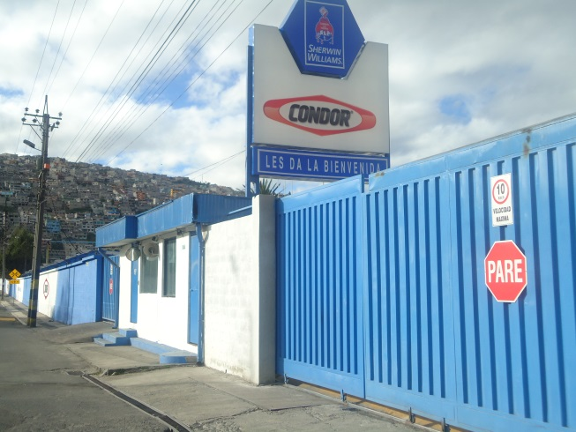
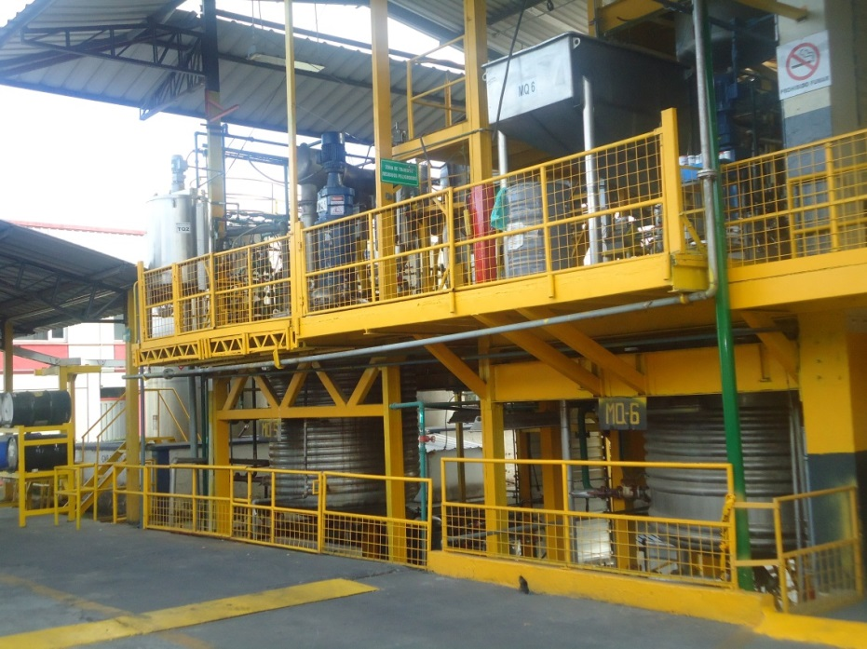
INTRODUCCIÓN
PLANTA PINTURAS CONDOR
REACTOR MQ5
REACTOR MQ6
ÁREA DE RESINAS

Slide 4
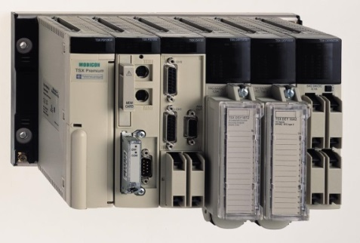
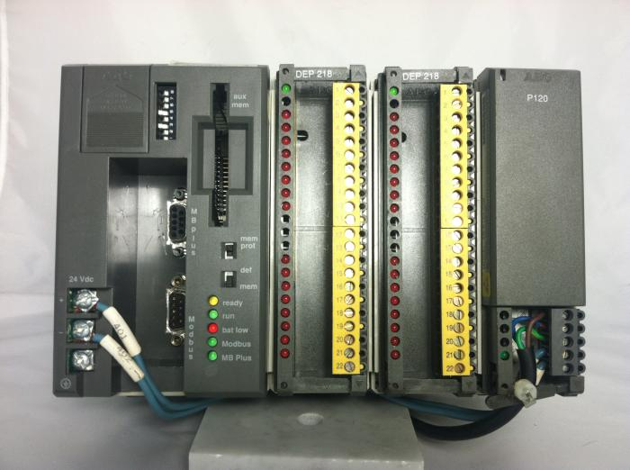
INTRODUCCIÓN
PLCs
SISTEMA SCADA
Modicon Premium TSX P57-104M, Reactor MQ6
PLC Modicon 984-A120, Reactor MQ5
INTOUCH v9,5

Slide 5
OBJETIVOS

Slide 6
OBJETIVOS
OBJETIVO GENERAL
Actualizar el sistema SCADA y de control para los reactores MQ5 y MQ6 de la planta de Pinturas Condor, Sherwin Williams Ecuador.
OBJETIVOS ESPECÍFICOS
Realizar el levantamiento de señales de control del tablero antiguo con el cual funcionaba el reactor MQ5.
Diseñar e implementar la lógica de control en el PLC para el control de temperatura y seguimiento de las recetas del Reactor MQ5.
Rediseñar e implementar las HMIs del sistema SCADA para la supervisión de las señales de monitoreo y control de los reactores MQ5 y MQ6.
Efectuar pruebas del sistema SCADA y del sistema de control implementados en los reactores MQ5 y MQ6.

Slide 7
CLASIFICACIÓN DE ÁREAS PELIGROSAS

Slide 8
CLASIFICACIÓN DE ÁREAS PELIGROSAS
La NFPA-70E establece: “Los lugares se deben clasificar dependiendo de las propiedades de: los vapores, gases o líquidos inflamables, que pueden estar presentes, y la posibilidad de que esté presente, una concentración o cantidad, inflamable o combustible”
CLASE | PRESENCIA |  | DIVISIÓN | DESCRIPCIÓN
I |  | Gases o vapores inflamables | 1 | Presencia permanente bajo condiciones normales de funcionamiento
 |  |  | 2 | Presencia accidental bajo condiciones anormales, averías de equipos, o lugares adyacentes a Clase I, Div 1
II |  | Polvos combustibles | 1 | Presencia permanente bajo condiciones normales de funcionamiento
 |  |  | 2 | Presencia accidental bajo condiciones anormales, averías de equipos.
II |  | Fibras o partículas combustibles | 1 | Presencia permanente bajo condiciones normales de funcionamiento
 |  |  | 2 | Presencia permanente en procesos diferentes de los de manufactura.

Slide 9
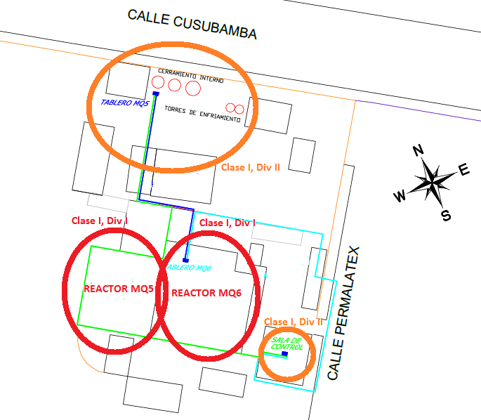
CLASIFICACIÓN DE ÁREAS PELIGROSAS

Slide 10
DESCRIPCIÓN DEL PROCESO DEL REACTOR MQ6

Slide 11
DESCRIPCIÓN DEL PROCESO DEL REACTOR MQ6
En el reactor MQ6 se fabrica la resina urea-formaldehído.
Estas resinas se utilizan en adhesivos, acabados, tableros de densidad media y objetos moldeados.

Slide 12
FILOSOFÍA DE OPERACIÓN DEL REACTOR MQ6

Slide 13
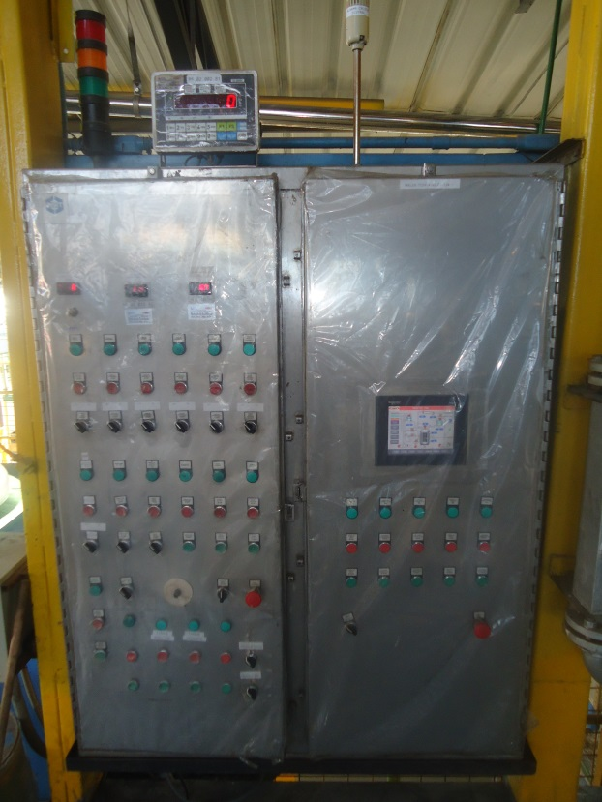
FILOSOFÍA DE OPERACIÓN DEL REACTOR MQ6
Al no realizar cambios en el PLC del reactor MQ6, las fases que tienen que ver con la fabricación en el reactor se mantienen.
Tablero de control del reactor MQ6
Mando MQ6

Slide 14
FILOSOFÍA DE OPERACIÓN DEL REACTOR MQ6
MODOS DE OPERACIÓN
MODOS DE MANUAL :
Este modo de operación trabaja de forma local con pulsantes ubicados en el tablero de control del reactor MQ6, los cuales pueden ser accionados por el operador y comandan los diferentes motores durante el proceso.
MODOS DE SEMIAUTOMÁTICO:
Durante el proceso el PLC se encarga de realizar el control de temperatura del tanque MQ6 para las fases de calentamiento o enfriamiento, el accionamiento del agitador de este tanque y de mostrar en el SCADA del terminal de operador o del Cuarto de control la información del proceso de fabricación de la resina.
Mando MQ6

Slide 15
DESCRIPCIÓN DEL PROCESO DEL REACTOR MQ5

Slide 16
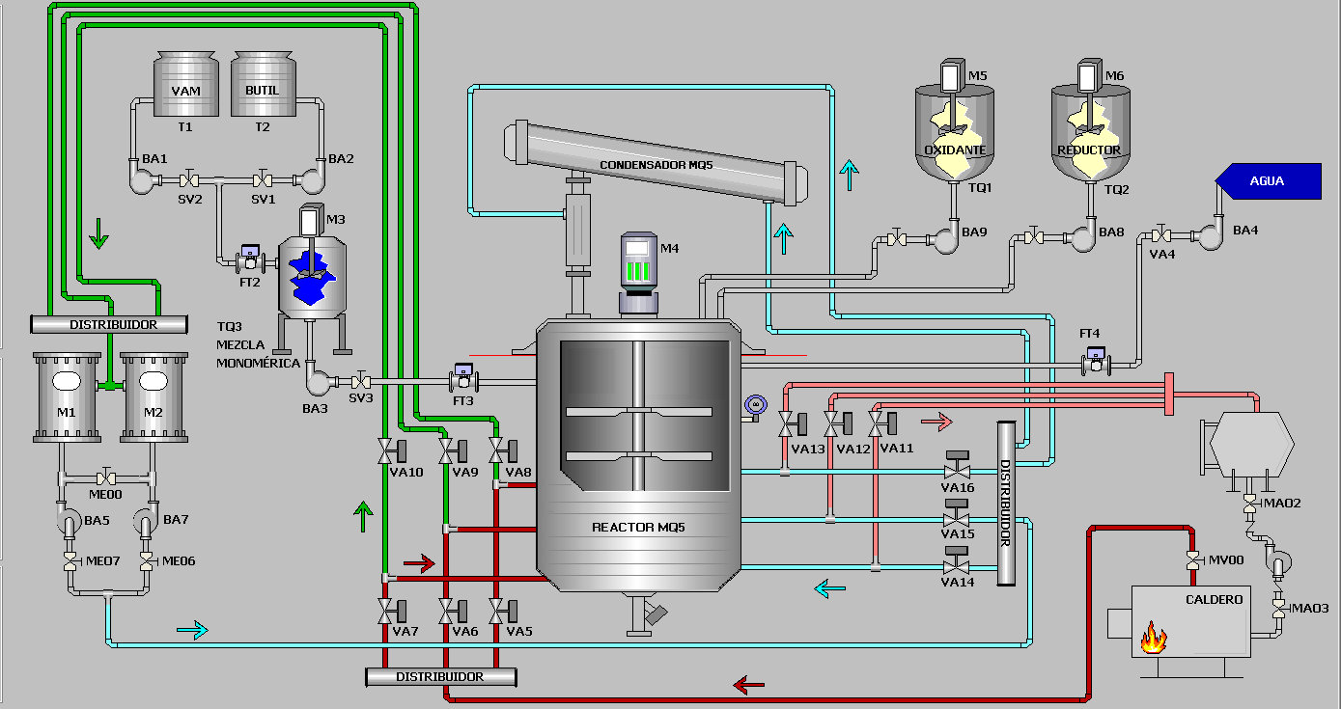
DESCRIPCIÓN DEL PROCESO DEL REACTOR MQ5
En el reactor MQ5 se fabrica las resinas Elasthane, Viva, Lova 55-E y Acrilat501.
Las resinas elaboradas en el reactor son resinas de alto desempeño y de excelente resistencia a la abrasión. Están diseñadas para la fabricación de pinturas para interiores, exteriores, de tipo pigmentadas y de tipo satinado.

Slide 17
FILOSOFÍA DE OPERACIÓN DEL REACTOR MQ5

Slide 18
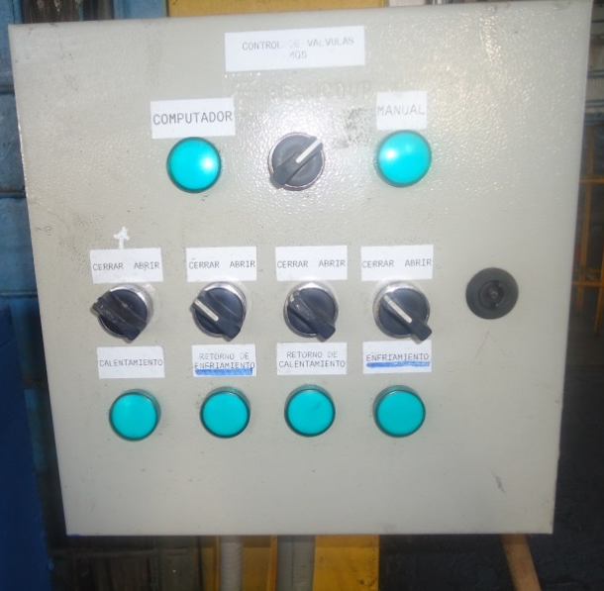
FILOSOFÍA DE OPERACIÓN DEL REACTOR MQ6
Las fases que tienen que ver con el control de temperatura calentamiento/enfriamiento son ejecutadas por el nuevo sistema de control de forma diferente. Este control ajusta automáticamente sus valores de control dependiendo de la receta seleccionada en el SCADA.

Slide 19
FILOSOFÍA DE OPERACIÓN DEL REACTOR MQ5
MODOS DE OPERACIÓN
MODOS DE MANUAL :
En el modo manual se puede realizar un control on/off de todas las máquinas que intervienen en el proceso del Reactor MQ5 ya sea de forma local o remota, estas máquinas son; válvulas, motores de los agitadores, bombas y torres de enfriamiento. De la misma manera se puede verificar el estado de las máquinas si estas fueron activadas de forma local o remota.
MODOS DE SEMIAUTOMÁTICO:
En el modo de control Semiautomático las fases de la receta las va realizando el nuevo sistema implementado, sin embargo solo se controla la variable de tiempo y temperatura automáticamente, en las fases manuales los operadores deben tomar las debidas precauciones y confirmar el fin de cada una de las fases en el sistema SCADA para que la siguiente pueda continuar.
El proceso de producción consta de diferentes fases en cada una de las recetas, cada fase corresponde a una acción diferente, algunas de ellas manuales
Mando MQ6

Slide 20
FILOSOFÍA DE OPERACIÓN DEL REACTOR MQ5
MODOS DE OPERACIÓN
MODOS DE SEMIAUTOMÁTICO:
En las fases automáticas se debe esperar a que el control termine, en estas fases se controla temperatura o se espera a que el tiempo establecido concluya, el detalle de lo mencionado se encuentra en la Tabla
Fases | Control
 | Elasthane | Viva 1 | Lova 55E | Acrilat 50
1 | Manual | Manual | Manual | Manual
2 | Manual | Temperatura | Temperatura | Manual
3 | Temperatura | Temp/Tiempo | Manual | Temperatura
4 | Temperatura | Manual | Tiempo | Temp/Tiempo
5 | Manual | Tiempo | Manual | Manual
6 | Temperatura | Manual | Temperatura | Manual
7 | Temperatura | Temp/Tiempo | Temp/Tiempo | Temperatura
8 | Temperatura | Tiempo | Temperatura | Tempertaura
9 | Temperatura | Temperatura | Manual | Manual
10 | Temp/Tiempo | Manual | Temperatura | Temperatura
11 | Temperatura | - | Manual | Manual
12 | - | - | Temp/Tiempo | -
13 | - | - | Temperatura | -
14 | - | - | Tiempo | -
15 | - | - | Manual | -
Mando MQ6

Slide 21
FILOSOFÍA DE OPERACIÓN DEL REACTOR MQ5
MODOS DE OPERACIÓN
MODOS DE SEMIAUTOMÁTICO:
En la aplicación desarrollada para la supervisión y control del Reactor MQ5 se ha considerado el modo de control semiautomático en base a las curvas de temperatura ideales de cada una de las recetas
Mando MQ6

Slide 22
SELECCIÓN DE HARDWARE Y SOFTWARE

Slide 23
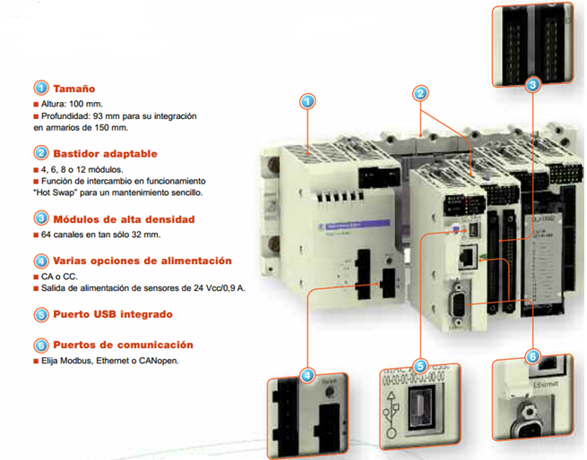
SELECCIÓN DE HARDWARE Y SOFTWARE
PLC MODICON 340
SWITCH MOXA – EDS – 308 – MM - SC

Slide 24
SELECCIÓN DE HARDWARE Y SOFTWARE
ODF DIO BW12 FURUKAWA
UPS 1,5 KVA – SURTA

Slide 25
SELECCIÓN DE HARDWARE Y SOFTWARE
STB – SCHNEIDER ELECTRIC
COMPUTADORAS LENOVO

Slide 26
SELECCIÓN DE HARDWARE Y SOFTWARE
Unity Pro XL 7.0
INTOUCH WONDWERWARE

Slide 27
ARQUITECTURA DEL SISTEMA DE CONTROL

Slide 28
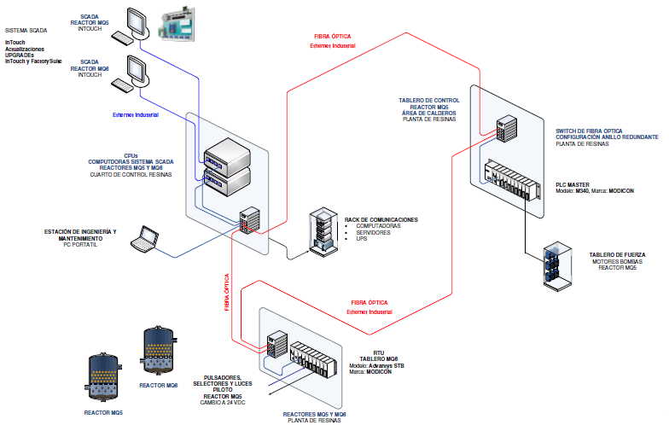
ARQUITECTURA DEL SISTEMA DE CONTROL

Slide 29
MONTAJE
TABLERO DE CONTROL REACTOR MQ5

Slide 30
TABLERO DE CONTROL REACTOR MQ5
-X0
-X1
-X2
-X3
-X4 -X5 -X6 -X7

Slide 31
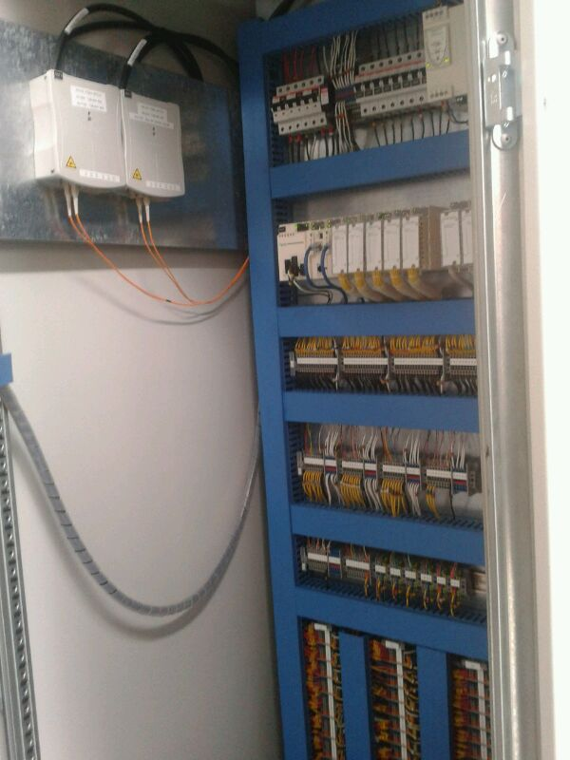
TABLERO DE CONTROL REACTOR MQ5

Slide 32
MONTAJE
TABLERO DE CONTROL REACTOR MQ6

Slide 33
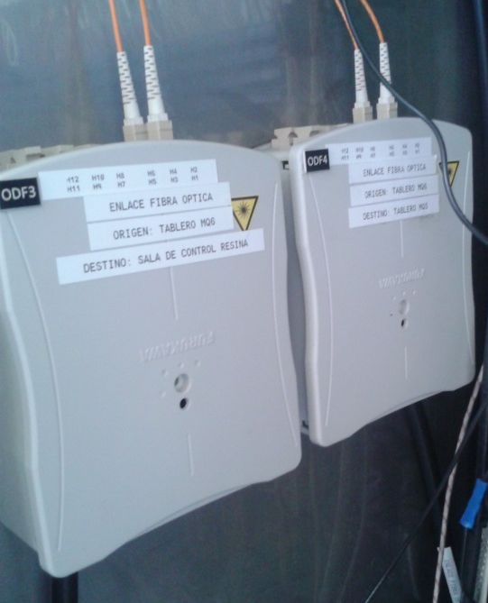
TABLERO DE CONTROL REACTOR MQ6
STB ODF SWITCH

Slide 34
MONTAJE
RACK DE COMUNICACIONES

Slide 35
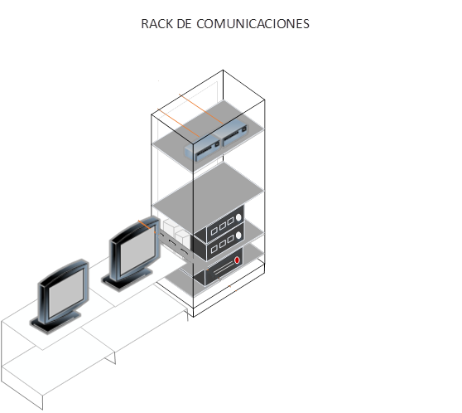
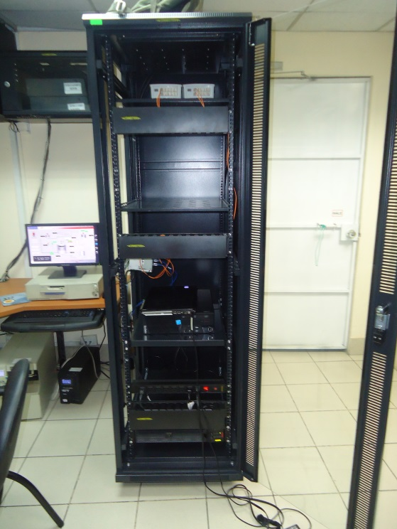
RACK DE COMUNICACIONES

Slide 36
ALAMBRADO
TABLERO DE CONTROL REACTOR MQ5

Slide 37
TABLERO DE CONTROL DEL REACTOR MQ5
El diagrama de alambrado se encuentra dividido en dos secciones:
La primera sección se elaboró de acuerdo a los elementos que intervienen en la alimentación del tablero de control del reactor MQ5.
Selector UPS
Alimentación tablero de control
Alimentación módulos de entrada del PLC
Conexiones eléctricas generales
Alimentación de equipos de campo

Slide 38
TABLERO DE CONTROL DEL REACTOR MQ5
La segunda sección se elaboró de acuerdo a las señales que intervienen en el PLC Modicon M340 del reactor MQ5 .
Diagramas de alambrado de esta sección de acuerdo a los módulos I/O del PLC:
Entradas discretas del PLC
Entradas/salidas discretas del PLC
Salidas discretas del PLC
Entradas análogas del PLC
Diagramas de alambrado de esta sección de acuerdo a los equipos de campo:
Bombas
Torre de enfriamiento
Agitadores
Válvulas
Transmisor de temperatura
Variador de Frecuencia
Arrancador Progresivo
Diagrama de Fuerza de Motores

Slide 39
SOFTWARE
PROGRAMACIÓN PLC

Slide 40
PROGRAMACIÓN PLC
El programa del controlador se encuentra realizado en 11 secciones las cuales están diseñadas para obtener un mejor desempeño en la ejecución del programa.

Slide 41
PROGRAMACIÓN PLC
Sección | Descripción
Motores | Se realiza el control del encendido y apagado de los motores y bombas, según el modo de operación en el que se encuentre trabajando indicada por la variable SW_AUTO (0: Modo Manual y 1: Modo Semiautomático). Para poder activar el encendido de los motores o bombas se deben cumplir ciertas condiciones iniciales las cuales aseguran el correcto funcionamiento de los equipos. Para poder realizar una correcta verificación de los estados de los motores o bombas en el sistema de monitorización Scada, se lo realiza mediante la señal de realimentación KM_XXX_ON que me indica si se encuentra abierta o cerrado el motor XXX o la bomba XXX.
Válvulas | Se realiza el control del apertura y cierre de las válvulas, según el modo de operación en el que se encuentre trabajando indicada por la variable SW_AUTO (0: Modo Manual y 1: Modo Semiautomático). Para poder activar la apertura de las válvulas se deben cumplir ciertas condiciones iniciales las cuales aseguran el correcto funcionamiento de los equipos. Para poder realizar una correcta verificación de los estados de las válvulas en el sistema de monitorización Scada, se lo realiza mediante la señal de realimentación VAX_O que me indica si se encuentra abierta la válvula X.
CONTINÚA
CONTINÚA

Slide 42
PROGRAMACIÓN PLC
Sección | Descripción
Receta 1 | En la sección Receta1 se realiza el envío de la confirmación hacia la sección Semiautomático para poder realizar el control de la apertura y cierre de las válvulas que me permitirán el paso de agua para el enfriamiento o el paso de vapor para el calentamiento. Controlando de esta manera la temperatura deseada en el Reactor MQ5. La elección de la apertura o cierre de estas válvulas para el control de temperatura está determinado por las diferentes etapas establecidas en la curva temperatura-tiempo de la receta ELASTHANE. Adicionalmente existen etapas que realizan controles manuales y controles de tiempo.
Receta 2 | En la sección Receta2 se realiza el envío de la confirmación hacia la sección Semiautomático para poder realizar el control de la apertura y cierre de las válvulas que me permitirán el paso de agua para el enfriamiento o el paso de vapor para el calentamiento. Controlando de esta manera la temperatura deseada en el Reactor MQ5. La elección de la apertura o cierre de estas válvulas para el control de temperatura está determinado por las diferentes etapas establecidas en la curva temperatura-tiempo de la receta VIVA1. Adicionalmente existen etapas que realizan controles manuales y controles de tiempo.
CONTINÚA
CONTINÚA

Slide 43
PROGRAMACIÓN PLC
Sección | Descripción
Receta 3 | En la sección Receta3 se realiza el envío de la confirmación hacia la sección Semiautomático para poder realizar el control de la apertura y cierre de las válvulas que me permitirán el paso de agua para el enfriamiento o el paso de vapor para el calentamiento. Controlando de esta manera la temperatura deseada en el Reactor MQ5. La elección de la apertura o cierre de estas válvulas para el control de temperatura está determinado por las diferentes etapas establecidas en la curva temperatura-tiempo de la receta LOVA 55-E. Adicionalmente existen etapas que realizan controles manuales y controles de tiempo.
Receta 4 | En la sección Receta4 se realiza el envío de la confirmación hacia la sección Semiautomático para poder realizar el control de la apertura y cierre de las válvulas que me permitirán el paso de agua para el enfriamiento o el paso de vapor para el calentamiento. Controlando de esta manera la temperatura deseada en el Reactor MQ5. La elección de la apertura o cierre de estas válvulas para el control de temperatura está determinado por las diferentes etapas establecidas en la curva temperatura-tiempo de la receta ACRILAT 501. Adicionalmente existen etapas que realizan controles manuales y controles de tiempo.
CONTINÚA
CONTINÚA

Slide 44
PROGRAMACIÓN PLC
Sección | Descripción
Semiautomático | En esta sección se recibe las confirmaciones para realizar la apertura o cierre de válvulas de las secciones Receta1, Receta 2, Receta 3 y Receta 4 y habilita un bit específico en la sección Válvulas el cual permitirá la apertura o cierre de las válvulas si se encuentra seleccionado el Modo Semiautomático. También se realiza la activación y el control de cambio de etapas de la receta seleccionada.
Datos Ideales Curvas | Se realiza el escalamiento necesario de la señal del transmisor de temperatura para poder utilizarla en el programa. Se realiza la obtención de los datos de temperatura y tiempo enviados desde el sistema Scada.
Tiempos de Activación | Se realiza la obtención de los tiempos que han transcurrido en cada etapa dentro de la receta además de habilitar un bit inicio y fin los cuales me indican que la receta iniciado o finalizado correspondientemente. Estos datos son utilizados en el sistema Scada para monitorización de la duración de dichas etapas.
Eventos | Cada receta posee eventos específicos los cuales deben ser monitorizados en el sistema Scada durante el transcurso del modo semiautomático. En esta sección se encarga de realizar la activación de los bits necesarios para que los eventos específicos sean visualizados en el sistema Scada y se tome las acciones pertinentes.
Alarmas | En esta sección se realiza la activación de las diferentes alarmas que se pueden producir durante el proceso de producción del Reactor MQ5. Las alarmas existentes están relacionadas a la no apertura o cierre de válvulas, al no encenderse o apagarse un motor o bomba y debido a una temperatura elevada en el reactor.
CONTINÚA
CONTINÚA

Slide 45
SOFTWARE
SISTEMA SCADA

Slide 46
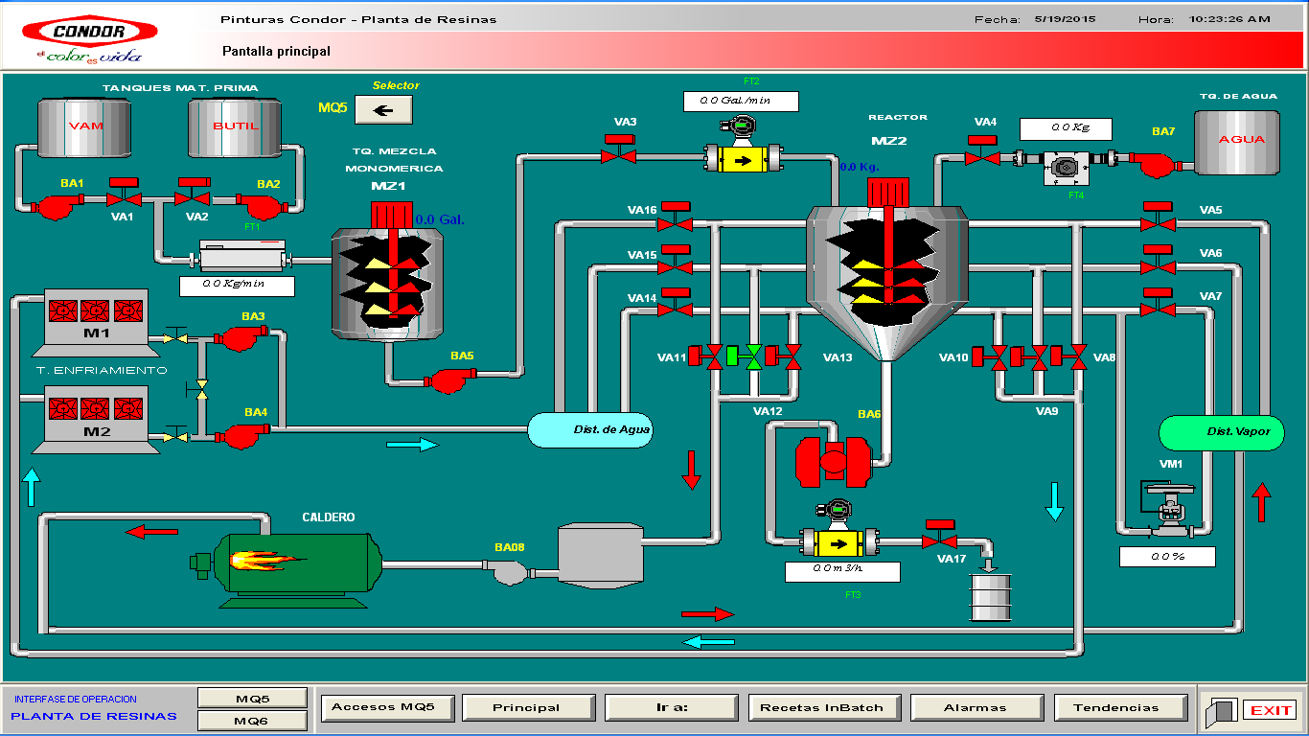
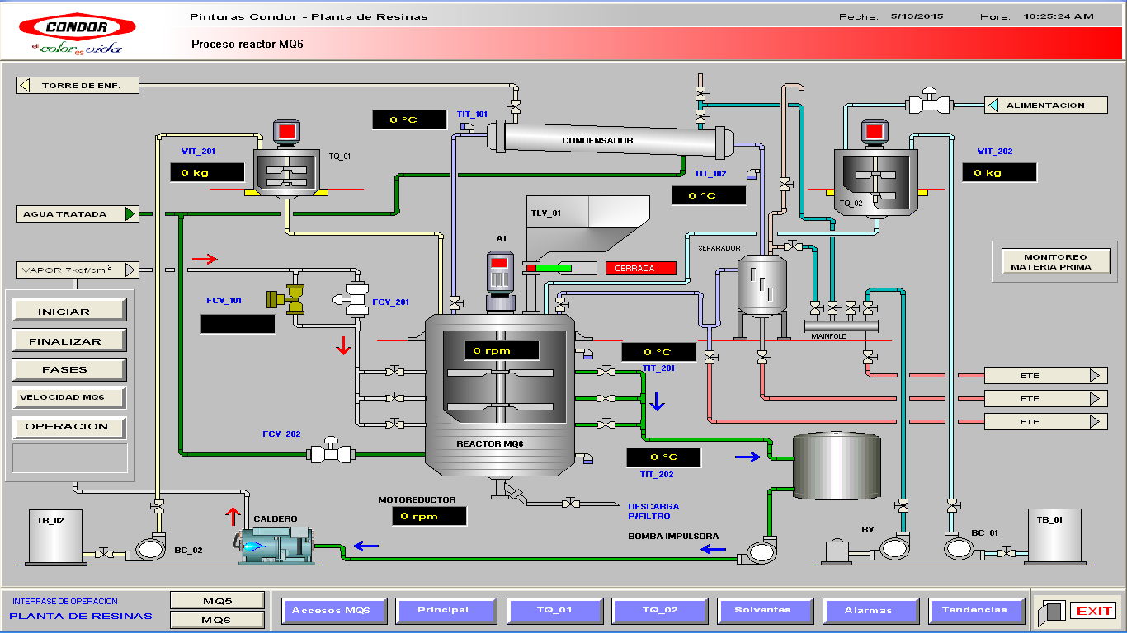
DISEÑO DEL SISTEMA SCADA
Para el proyecto de actualización del sistema SCADA se realizó un rediseño del antiguo sistema SCADA de los reactores, tomando como base de diseño las antiguas interfaces HMI y su estructura de pantallas. Siempre tomando en cuenta que las interfaces HMI deben ser amigables e intuitivas para el operador, aprovechando las herramientas que nos ofrece el nuevo software utilizado para su desarrollo.
CONTINÚA
CONTINÚA

Slide 47
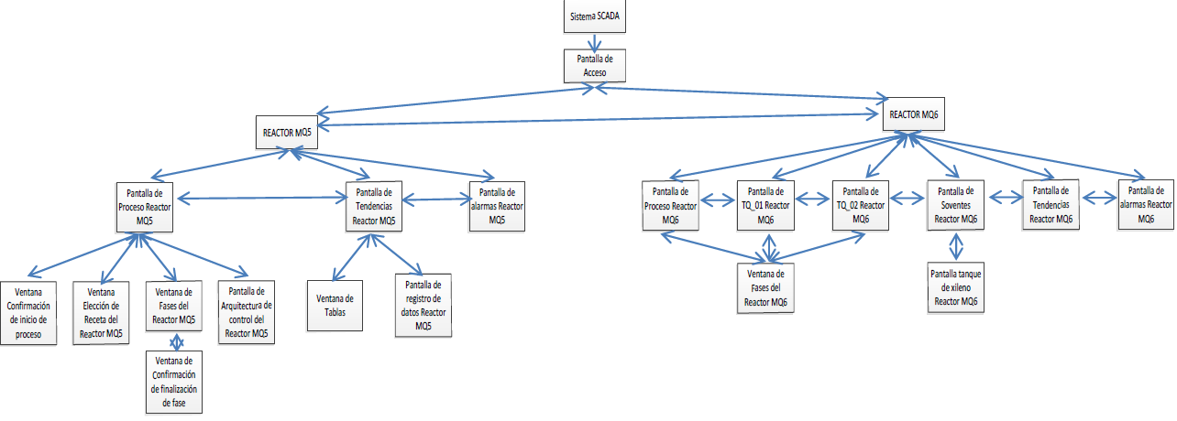
DISEÑO DEL SISTEMA SCADA
Estructura de navegación de las pantallas del sistema SCADA:
CONTINÚA
CONTINÚA

Slide 48
DISEÑO DEL SISTEMA SCADA
DESCRIPCIÓN DE PANTALLAS
Pantalla de acceso
CONTINÚA
CONTINÚA

Slide 49
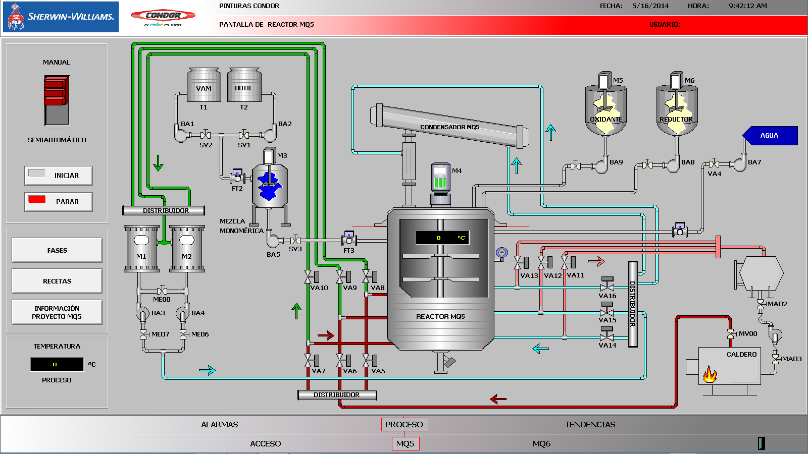
DISEÑO DEL SISTEMA SCADA
DESCRIPCIÓN DE PANTALLAS
Pantalla del Proceso del Reactor MQ5
CONTINÚA
CONTINÚA

Slide 50
DISEÑO DEL SISTEMA SCADA
DESCRIPCIÓN DE PANTALLAS
Ventana Confirmación de Petición de Inicio de Proceso
CONTINÚA
CONTINÚA

Slide 51
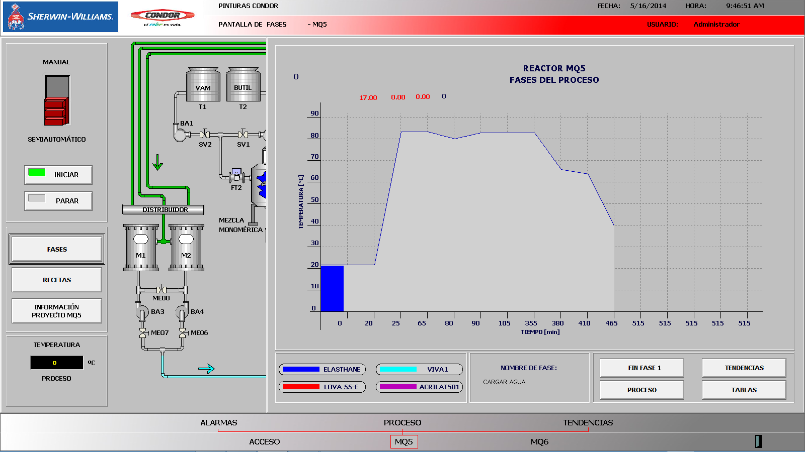
DISEÑO DEL SISTEMA SCADA
DESCRIPCIÓN DE PANTALLAS
Ventana de Fases del Reactor MQ5
CONTINÚA
CONTINÚA

Slide 52
DISEÑO DEL SISTEMA SCADA
DESCRIPCIÓN DE PANTALLAS
Ventana Confirmación de Petición de Finalización de Proceso
CONTINÚA
CONTINÚA

Slide 53
DISEÑO DEL SISTEMA SCADA
DESCRIPCIÓN DE PANTALLAS
Ventana para seleccionar receta del Reactor MQ5
CONTINÚA
CONTINÚA

Slide 54
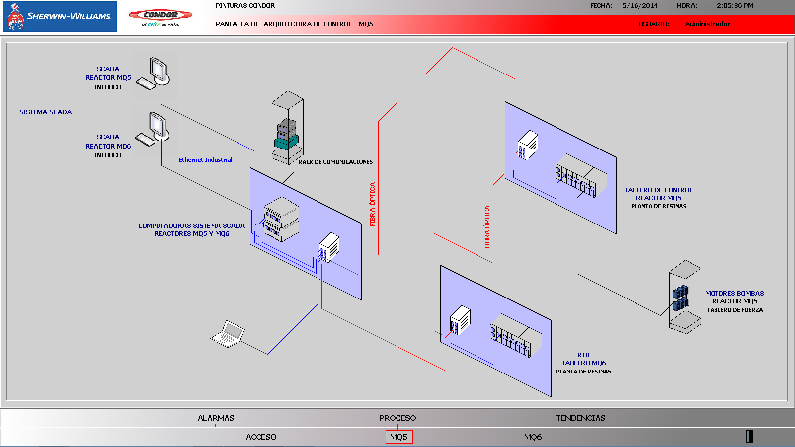
DISEÑO DEL SISTEMA SCADA
DESCRIPCIÓN DE PANTALLAS
Pantalla Arquitectura de Control del Reactor MQ5
CONTINÚA
CONTINÚA

Slide 55
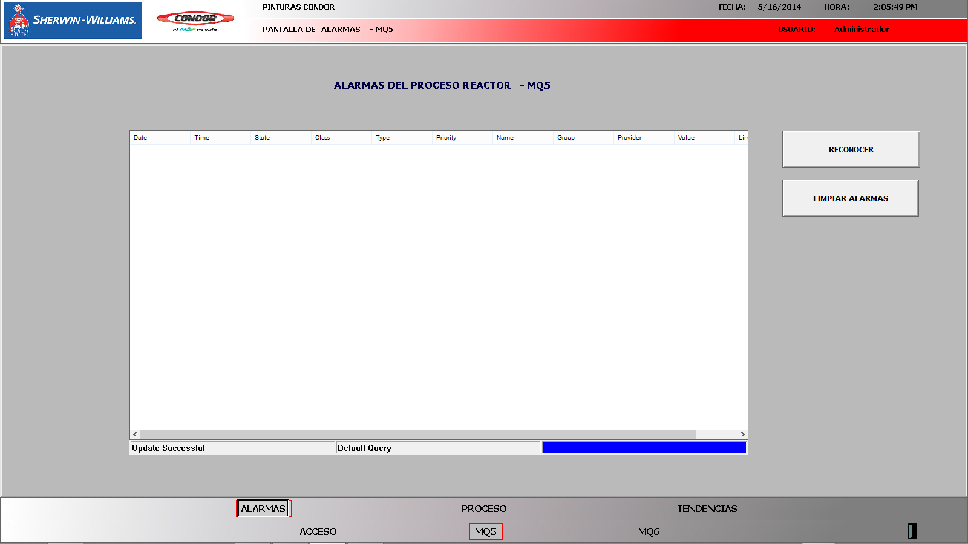
DISEÑO DEL SISTEMA SCADA
DESCRIPCIÓN DE PANTALLAS
Pantalla de Alarmas del Reactor MQ5
CONTINÚA
CONTINÚA

Slide 56
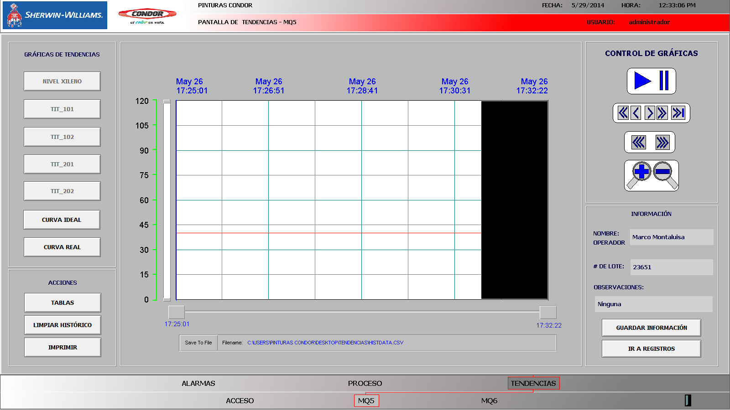
DISEÑO DEL SISTEMA SCADA
DESCRIPCIÓN DE PANTALLAS
Pantalla de Tendencias del Reactor MQ5
CONTINÚA
CONTINÚA

Slide 57
DISEÑO DEL SISTEMA SCADA
DESCRIPCIÓN DE PANTALLAS
Ventana de Tablas del Proceso del Reactor MQ5
CONTINÚA
CONTINÚA

Slide 58
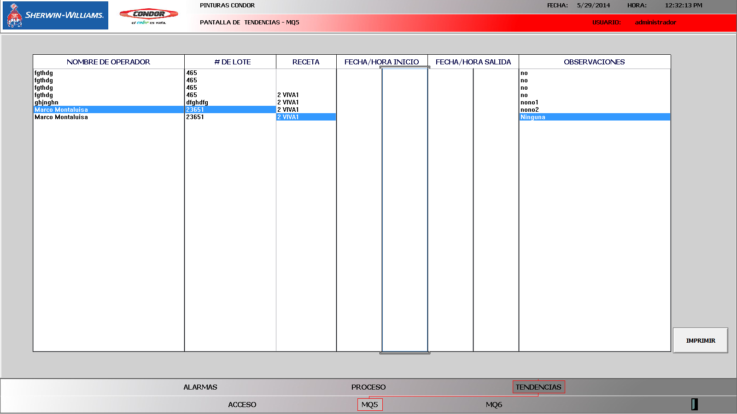
DISEÑO DEL SISTEMA SCADA
DESCRIPCIÓN DE PANTALLAS
Registros de los datos de cada producción del Reactor MQ5
CONTINÚA
CONTINÚA

Slide 59
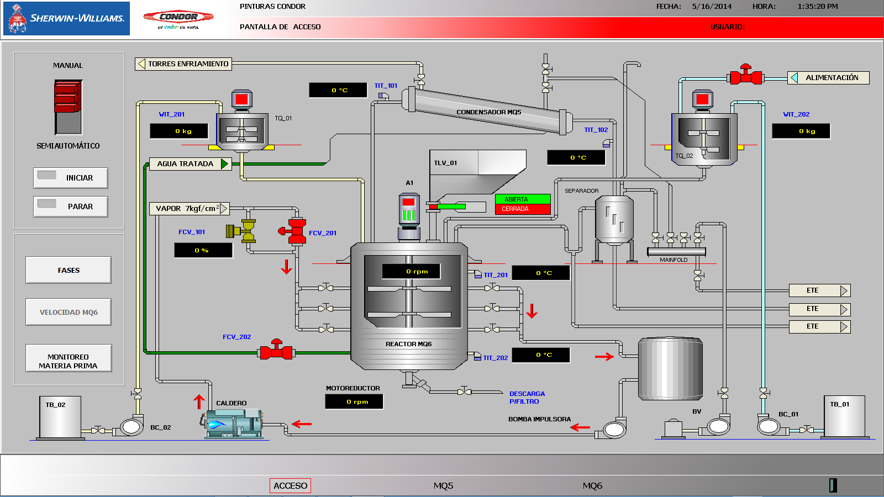
DISEÑO DEL SISTEMA SCADA
DESCRIPCIÓN DE PANTALLAS
Pantalla del Proceso del Reactor MQ6
CONTINÚA
CONTINÚA

Slide 60
DISEÑO DEL SISTEMA SCADA
DESCRIPCIÓN DE PANTALLAS
Ventana de Fases del Proceso del Reactor MQ6
CONTINÚA
CONTINÚA

Slide 61
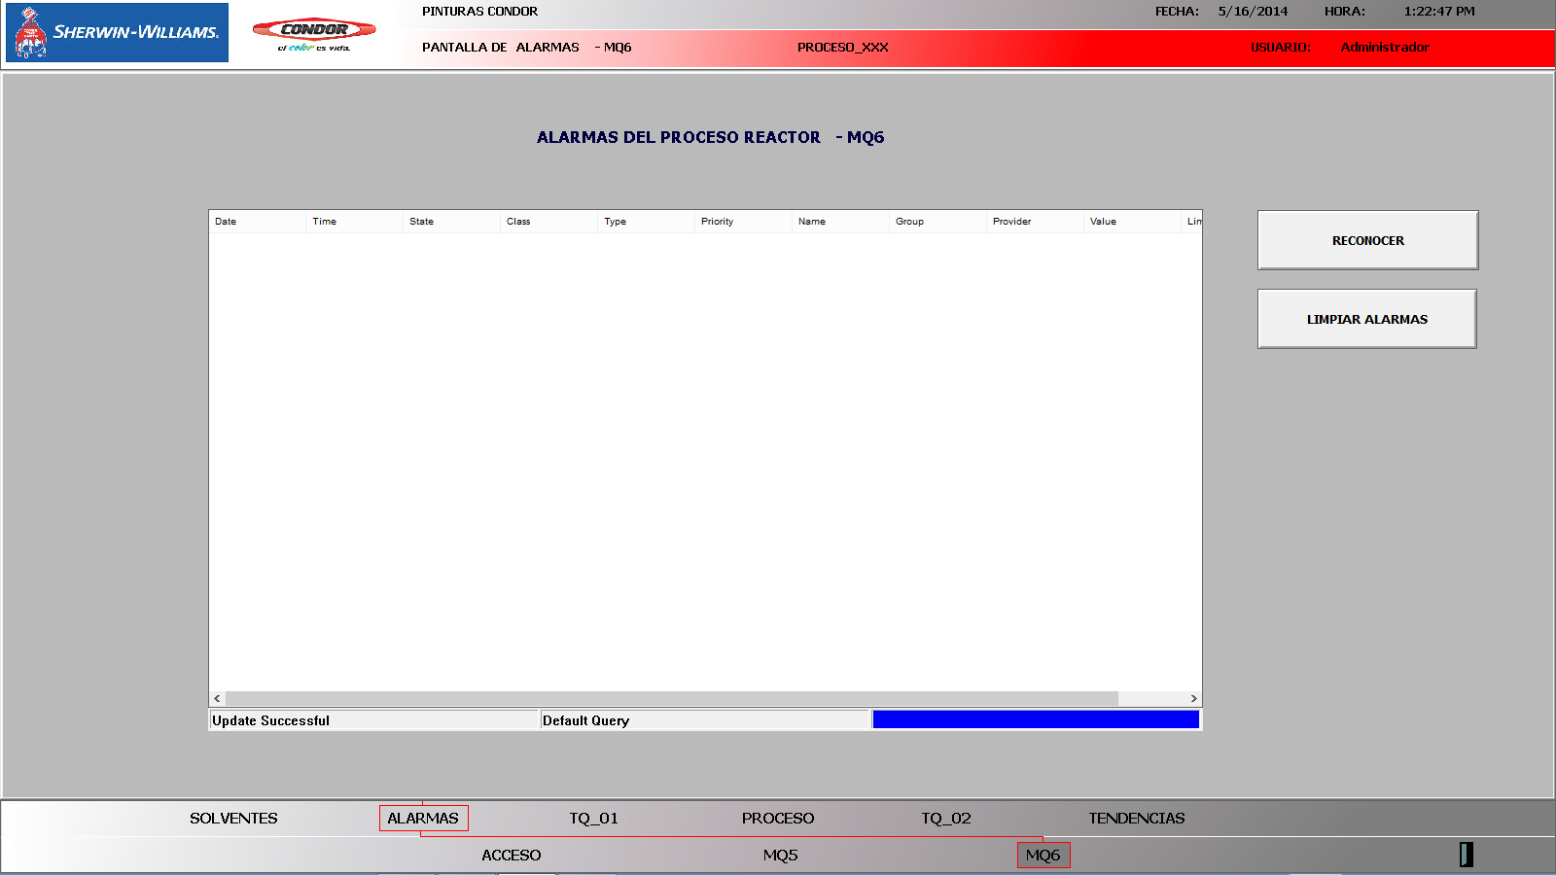
DISEÑO DEL SISTEMA SCADA
DESCRIPCIÓN DE PANTALLAS
Pantalla de Alarmas del Reactor MQ6
CONTINÚA
CONTINÚA

Slide 62
DISEÑO DEL SISTEMA SCADA
DESCRIPCIÓN DE PANTALLAS
Pantalla de Tendencias del Reactor MQ6
CONTINÚA
CONTINÚA

Slide 63
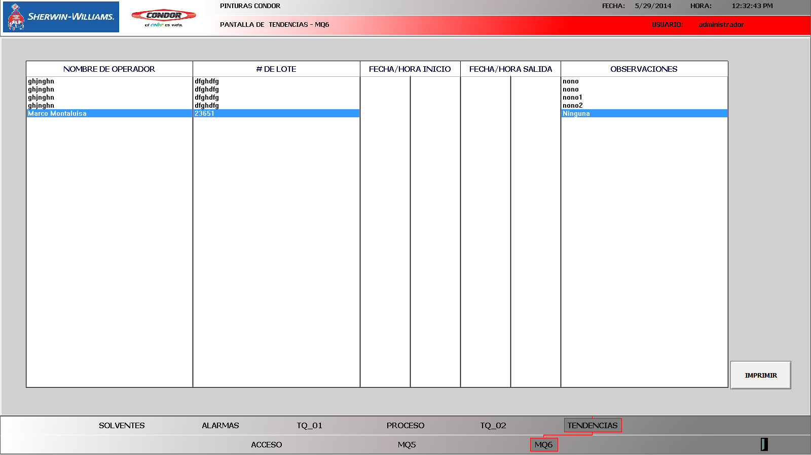
DISEÑO DEL SISTEMA SCADA
DESCRIPCIÓN DE PANTALLAS
Registros de los datos de cada producción del Reactor MQ6
CONTINÚA
CONTINÚA

Slide 64
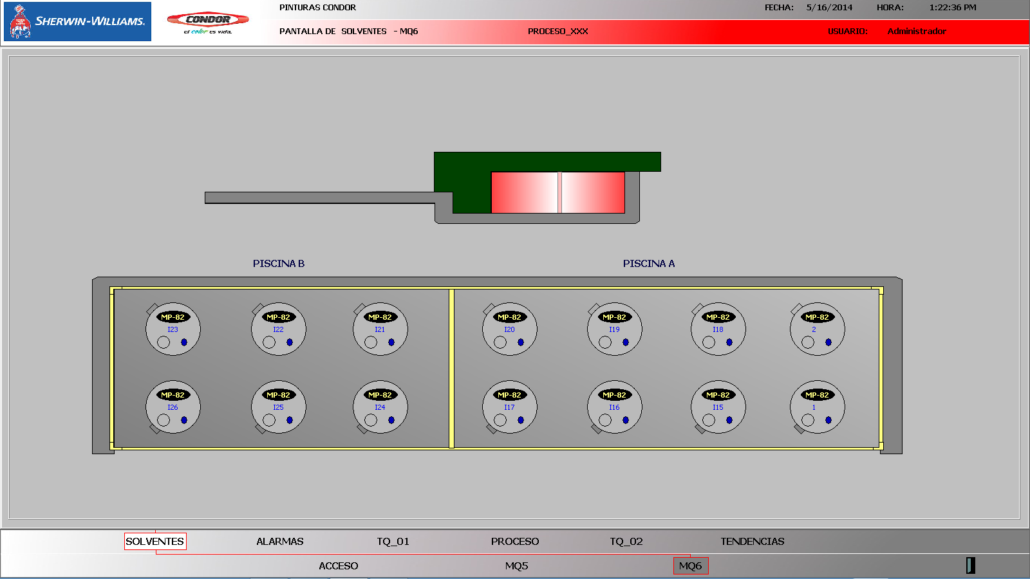
DISEÑO DEL SISTEMA SCADA
DESCRIPCIÓN DE PANTALLAS
Pantalla de Solventes del Reactor MQ6
CONTINÚA
CONTINÚA

Slide 65
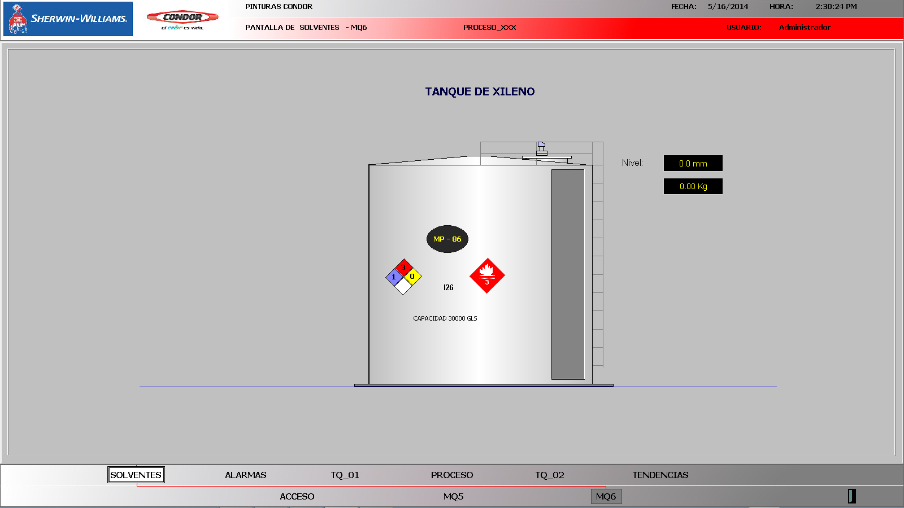
DISEÑO DEL SISTEMA SCADA
DESCRIPCIÓN DE PANTALLAS
Pantalla de Tanque de Xileno que incluye el Reactor MQ6
CONTINÚA
CONTINÚA

Slide 66
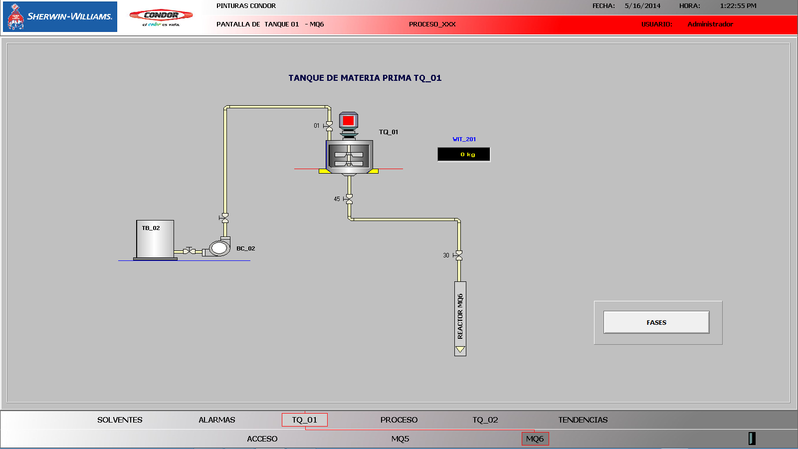
DISEÑO DEL SISTEMA SCADA
DESCRIPCIÓN DE PANTALLAS
Pantalla de Tanque 01 del Reactor MQ6
CONTINÚA
CONTINÚA

Slide 67
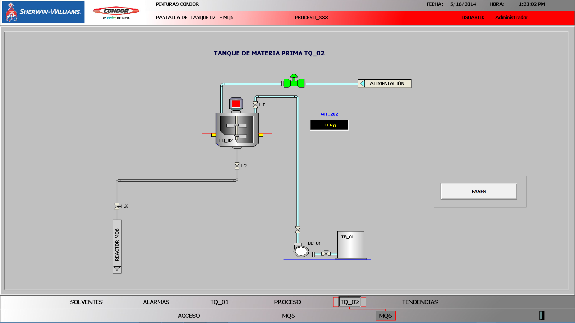
DISEÑO DEL SISTEMA SCADA
DESCRIPCIÓN DE PANTALLAS
Pantalla de Tanque 02 del Reactor MQ6
CONTINÚA
CONTINÚA

Slide 68
PRUEBAS

Slide 69
PRUEBAS
PRUEBAS
PRUEBAS DE CONTINUIDAD
PRUEBAS DE VOLTAJE DE OPERACIÓN
PRUEBAS DE ACCIONAMIENTO DE LOS EQUIPOS
PRUEBAS DE FUNCIONAMIENTO DEL PLC Y SISTEMA SCADA
PRUEBAS Y CALIBRACIÓN DEL SENSOR DE TEMPERATURA
PRUEBAS FINALES DE RECETAS REACTOR MQ5

Slide 70
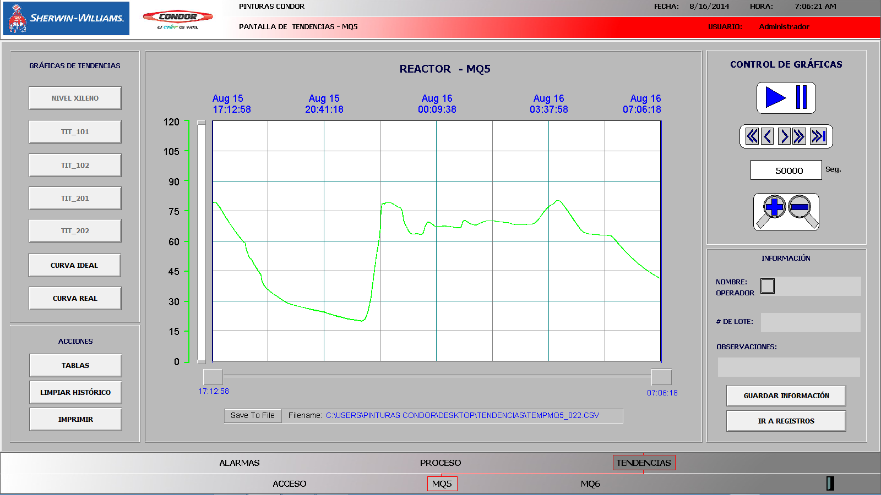
PRUEBAS
PRUEBAS FINALES
Receta Viva
Receta Elasthane
CONTINÚA
CONTINÚA

Slide 71
RESULTADOS

Slide 72
RESULTADOS
Las pruebas de continuidad realizadas entre los equipos permitieron comprobar las conexiones eléctricas y corregir algunos errores de conexión, por lo que es importante que se realicen antes de energizar los tableros de control.
En las pruebas realizadas a la entrada análoga del PLC se demostró que la variación de la temperatura es en forma lineal, por lo que se requirió de realizar un escalamiento de la señal para obtener la temperatura real en el PLC.
Con el nuevo sistema de control y SCADA ya es posible tener un registro de las temperaturas y alarmas durante el proceso de elaboración de resina en el reactor MQ5 y en base a las curvas de calentamiento obtenidas de las recetas realizadas se puede analizar lo siguiente:
Al realizar la misma receta varias veces en el reactor MQ5 sin tener una limpieza del reactor entre producción y producción, produce una acumulación de resina en las paredes del reactor. Debido a esto el sistema de control de temperatura varia significantemente si el reactor MQ5 se encuentra limpio o con residuos de la anterior producción por lo cual se recomiendo utilizar el modo semiautomático siempre que se encuentre limpio para obtener los mejores resultados.

Slide 73
RESULTADOS
La pendiente de calentamiento inicial en las recetas es variable ya que depende del uso que se le esté dando al caldero, es decir que si el caldero está siendo utilizado para calentar otros reactores la etapa de calentamiento del reactor MQ5 se demora más tiempo, mientras que si el caldero está siendo usado para calentar solo al reactor MQ5 esta etapa puede durar la mitad del tiempo.
En las fases de Semilleo y reacción exotérmicas el sistema de enfriamiento tiene buenos resultados obteniendo variaciones mínimas de la temperatura ideal.
Los mensajes de alerta sobre el incremento o disminución excesivos de la temperatura del reactor se dieron oportunamente para que el operador realice las medidas necesarias y de esta manera no se vea afectada la calidad de la resina.
Con la adición de las recetas al sistema de control y SCADA se logró reducir los tiempos muertos en cuanto al calentamiento y enfriamiento del reactor MQ5 pero todavía existen retrasos en los intervalos en los que se carga la materia prima debido a que se continúa realizando en forma manual.

Slide 74
RESULTADOS
La curva de temperatura de las recetas del reactor MQ5 en el modo semiautomático siguen satisfactoriamente el mismo patrón de la curva ideal de los procesos, dentro de la tolerancia permitida y existe una regulación más adecuada de la temperatura del reactor MQ5.
En la actualización del sistema SCADA del reactor MQ6 se obtuvieron los resultados esperados de adquisición de datos y supervisión de control ya que estos venían funcionando de manera óptima y no necesitaban de muchas variaciones.
El proyecto de actualización del Sistema SCADA y de control para los reactores MQ5 y MQ6 es considerado por Pinturas Cóndor como un proyecto que aportó positivamente a la optimización del proceso.

Slide 75
CONCLUSIONES

Slide 76
CONCLUSIONES
Con el levantamiento de señales de control del antiguo tablero del reactor MQ5 se realizó el nuevo sistema de control tomando en cuenta las señales que se encontraban habilitadas, además de realizar un correcto diseño del nuevo tablero de control del reactor MQ5 con todos los dispositivos que se instalaron en él.
El nuevo sistema de control garantiza que el proceso de fabricación de las resinas se realice sin ningún inconveniente, evitando paros en la producción por la falla del PLC como ocurría anteriormente.
El comportamiento de la curva de temperatura en el reactor MQ5 obtenida con el nuevo sistema de control cumple con los parámetros y tolerancias establecidos por la curva ideal de las recetas incluidas en este.
Se logró realizar el control de la temperatura en el reactor MQ5 mediante el flujo de vapor de agua o el flujo de agua fría que circula por las camisas del reactor en el momento oportuno.

Slide 77
CONCLUSIONES
El control semiautomático de la temperatura del reactor MQ5, cuando efectúa las etapas de calentamiento o enfriamiento en las diferentes recetas, permite que el operador pueda cumplir con otras actividades y evita que esté pendiente todo el tiempo del reactor MQ5.
El nuevo sistema SCADA permite permiten monitorear y controlar el proceso de elaboración de resina de los reactores MQ5 y MQ6 en tiempo real y además entregan información muy importante para el análisis del proceso.
El sistema SCADA registra la temperatura de los reactores MQ5 y MQ6, las cuales son almacenadas en las interfaces de los computadores y sirven para identificar los errores que se pueden dar en cada lote de producción y da pautas para mejorar el proceso.
Con las pruebas realizadas del sistema SCADA y del sistema de control implementados en los reactores MQ5 y MQ6 se comprobó el correcto funcionamiento de todas las máquinas que intervienen en la fabricación de resina en los reactores.

Slide 78
RECOMENDACIONES

Slide 79
RECOMENDACIONES
Colocar un recubrimiento térmico para los reactores MQ5 y MQ6 para disminuir el tiempo de calentamiento y enfriamiento de los reactores y por tanto reducir el uso del caldero y de las torres de enfriamiento.
Instalar servo-válvulas en las tuberías de las camisas del reactor MQ5 para poder realizar un control de temperatura PI y obtener menor variaciones de temperatura en el reactor.
Instalar un panel de operador en campo para el reactor MQ5, ya que al encontrarse alejado el reactor MQ5 del cuarto de control (donde se encuentra el computador con el sistema SCADA) el operador no tiene una utilización frecuente del sistema SCADA.
Habilitar las máquinas y dispositivos que se encuentran instalados físicamente pero están deshabilitados sus señales o transmisores, como los flujometros los cuales no tienen comunicación con el PLC.

Slide 80
GRACIAS

